Slide 1
Биотехнолошка школа ,,Шуматовац’’, Алексинац
ДИГИТАЛНИ ХЕРБАРИЈУМ НАШЕГ ЗАВИЧАЈА
Образовни профил:Техничар хортикултуре 1/1
Наставник: Весна Милановић
Ученици: Мартин Милићевић
Теодора Симоновић
Милена Станојевић

Slide 2
Народни назив:Дивља љубичица
Лат.назив:Viola odorata
Фамилија:Violaceace
Станиште:Шума
Место:Лознац
Датум:16.04.2021
Ученица: Милена Станојевић
Један је од весника пролећа.По научном истраживању води порекло из Европе.Поштована је и у Старој Грчкој,симбол је плодности и љубави.

Slide 3
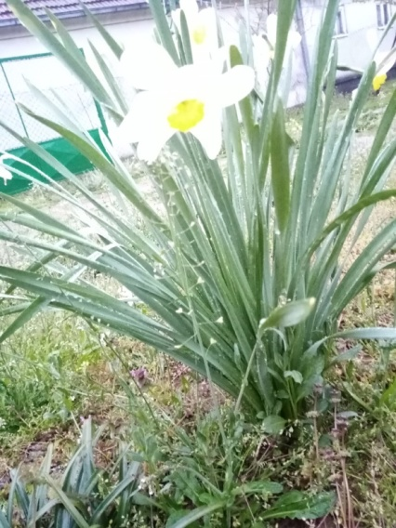
Народни назив:Нарцис
Лат.назив:Narcissus poeticus
Фамилија:Amaryllidaceae
Станиште:Двориште,шума
Место:Житковац,Лознац
Датум:17.04.2021
Ученици: Мартин Милићевић,Милена Станојевић
Нарцис је вишегодишња,луковичаста украсна биљка.Цвета релативно кратко,од марта до маја.Цвет који се налази на врху танког стабла може бити жут,бео,наранџаст,једнобојни или двобојни.

Slide 4
Народни назив:Шумска љубицица
Лат.назив:Viola odorata L.
Фамилија:Violaceae
Станиште:Шума
Место:Лоѕнац
Ученица:Милена Станојевић
Датум:15.04.2021
Вишегодишња бусенаста биљка.Биљка је висине 1 до 5 цм,стабло врло скраћено.Листови округласто бубрежасти.

Slide 5
Народни назив:Красуљак
Лат.назив:Bellis Perennis
Фамилија:Asteraceae
Станиште:Житковац
Место:Шума
Датум слике:15.04.2021
Ученица:Теодора Симоновић
Красуљак је вишегодишња зељаста,украсна и лековита биљка из породице главочика,која се често сматра архетипском врстом.

Slide 6
Народни назив:Мртва коприва
Лат.назив:Lamium purpureum
Фамилија:Lamiaceae
Станиште:Шума
Место:Лознац
Датум: 14.04.2021
Ученица:Милена Станојевић
Црвена мртва коприва је једногодишња биљка која нарасте до 30 цм високо,има ситније листове,а и црвени цветови су ситни.Биљка цвате од марта па све до јесени.

Slide 7
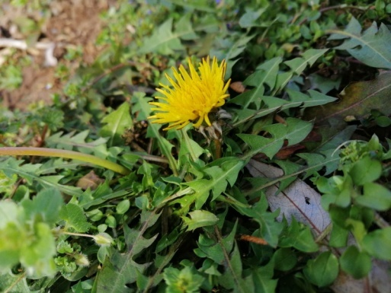
Народни назив:Маслачак
Лат.назив:Taraxacum officinale
Фамилија:Asteraceae
Место:Житковац
Станиште:Шума
Датум:15.04.2021
Ученици:Мартин Милићевић
Теодора Симоновић
Сваког пролећа травњаци су прошарани жутим цветовима маслачка које потом замењују ваздушасте лопте сачињене од кружно распоређених сићушних семенски на тананим носачима.

Slide 8
Народни назив:Лаванда
Лат.назив:Lavandula angustifolia
Фамилија:Lamiaceae
Станиште:Двориште
Место:Житковац
Датум:27.04.2021
Ученик: Мартин Милићевић
Лаванда расте као низак жбун висине од 50 до 80 цм,стабла су многобројна, длакава и четвороугаона. Листови су шиљасти,седећи без лисних дршки.Цветови су љубичасте боје због чега се гаји и као украсна биљка.

Slide 9
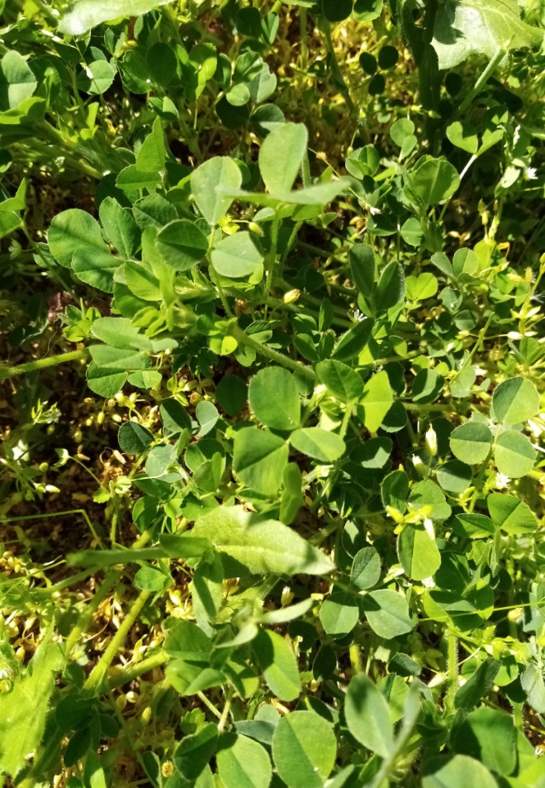
Народни назив Детелина
Лат.назив:Trifolium protense
Фамилија:Fabaceae
Станиште:Ливада
Место:Прћиловица
Датум:30.04.2021
Ученик:Мартин Милићевић
Врсте из рода детелина су најчешће,зељасте перене.Карактеришу се наизменично сложеним листом.

Slide 10
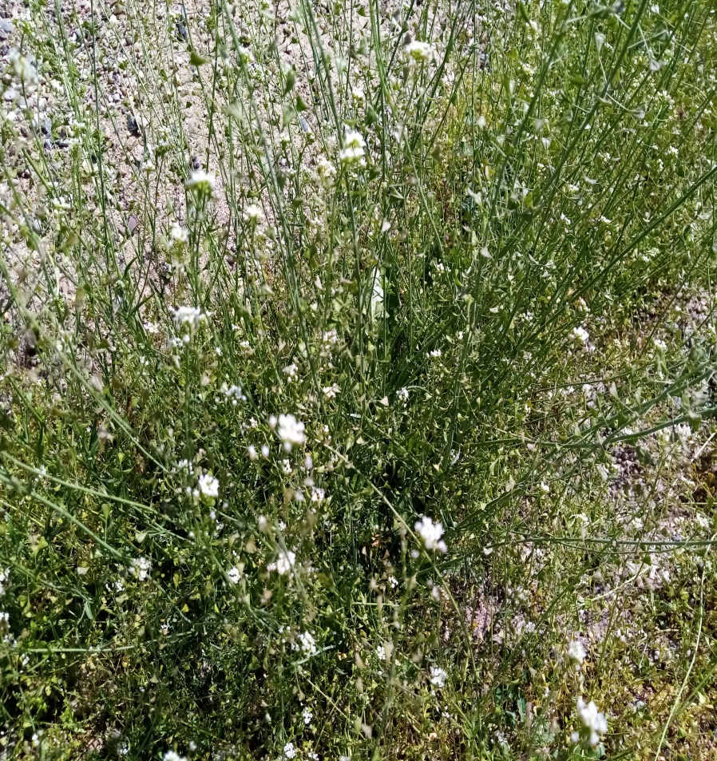
Народни назив:Русомача
Лат.назив:Capsella bursa pastoris
Фамилија:Brasicaceae
Станиште:Двориште
Место:Прћиловица
Датум:30.04.2021
Ученик:Мартин Милићевић
Русомача је лековита биљка,двогодишња је а ретко једногодишња.Ова биљка спада у коровске биљке и где год прођемо налетимо на њу.Расте поред путева.Сматрају је штетним коровом.Цвета од марта до новембра.

Slide 11
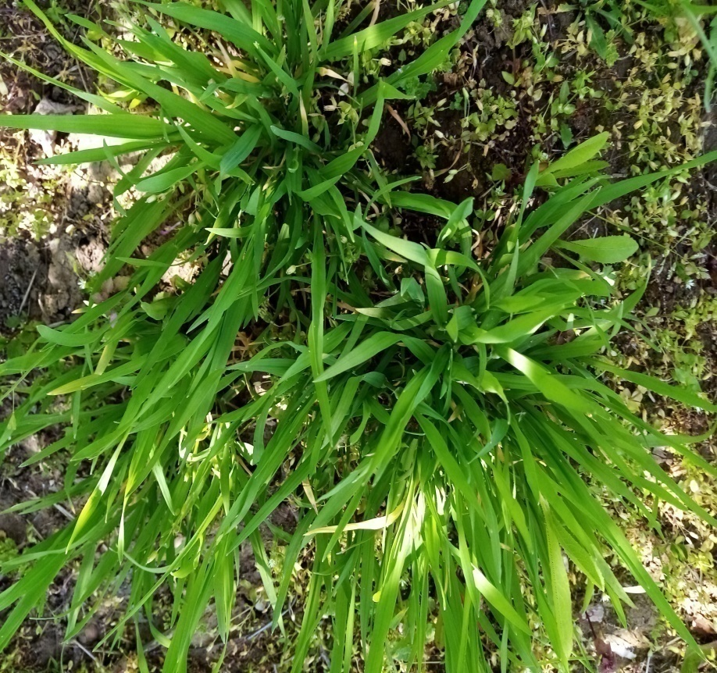
Народни назив:Панична трава
Лат.назив:Ehrharta erecta
Фамилија:Poaceae
Станиште:Ливада
Место:Прћиловица
Датум:30.04.2021
Ученик:Мартин Милићевић
Пореклом је из Јужне Африке и Јемена.Врста је вишегодишња.Коровска је биљка.

Slide 12
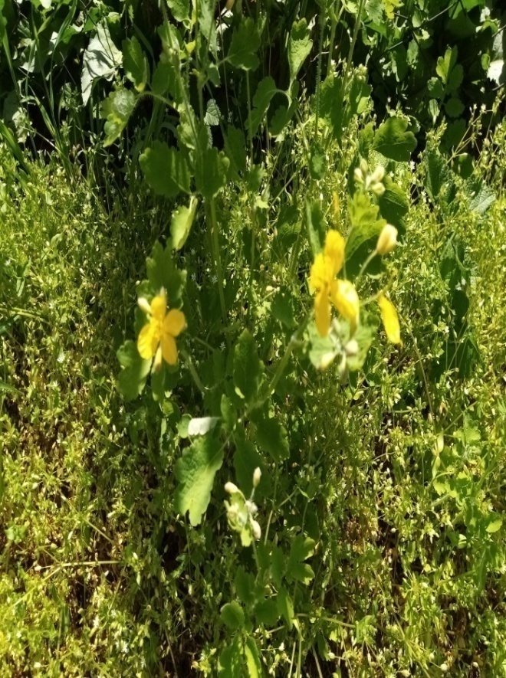
Народни назив:Лишајевица
Лат.назив:Hieracium pilosella
Фамилија:Asteraceae
Станиште:Двориште
Место:Прћиловица
Датум:30.04.2021
Ученик:Мартин Милићевић
Лишајевица је трајна,мала зељаста,врло длакава биљка висока до 25 цм.На земљи је розета од дугуљастих,обратно јајастих листова.Народни лек за лечење лишајева.

Slide 13
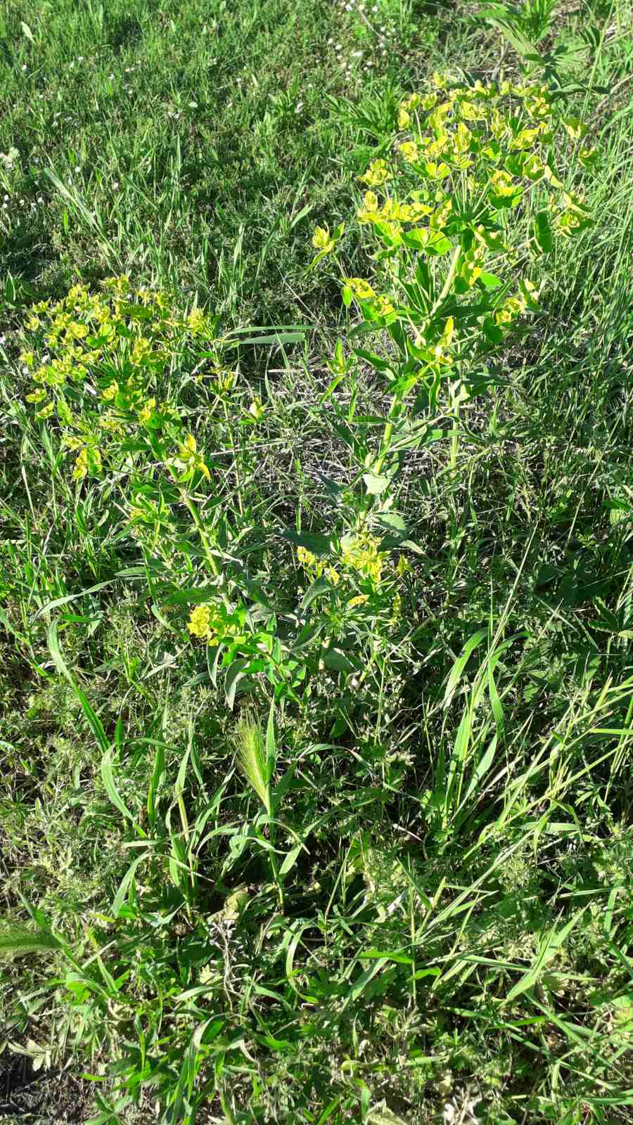
Народни назив:Млечика
Лат.назив:Euphorbia cyparissias
Фамилија:Euphorbiaceae
Станиште:Двориште
Место:Прћиловица
Датум:30.04.2021
Ученик:Мартин Милићевић
Млечика је вишегодишња дикотиледона биљка.има пузећи корен.Овај род обухвата преко 2000 биљних врста.Као коров расте поред путева.

Slide 14
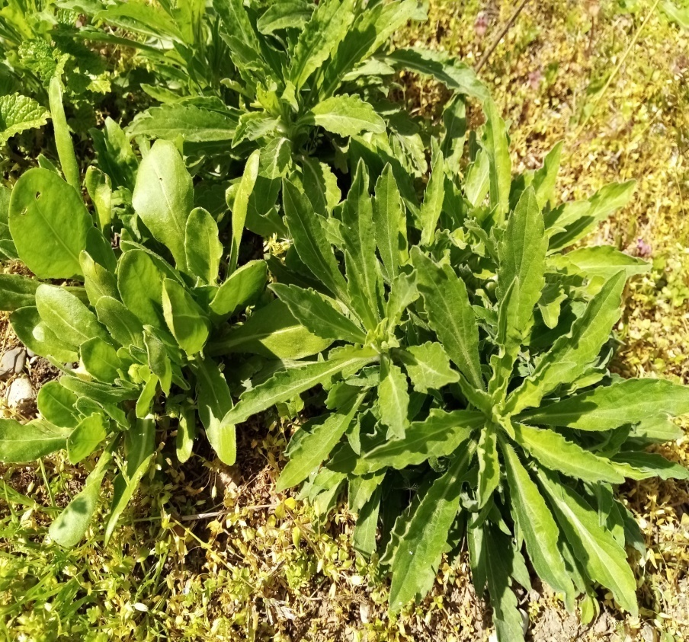
Народни назив:Дивља салата
Лат.назив:Lactuca serriala L
Фамилија:Asteraceae
Станиште:Двориште
Место:Прћиловица
Датум:30.04.2021
Ученик:Мартин Милићевић
Дивља салата је једногодишња биљка или двогодишња биљка из породице главочика.Може нарасти врло високо и до два метра висине.

Slide 15
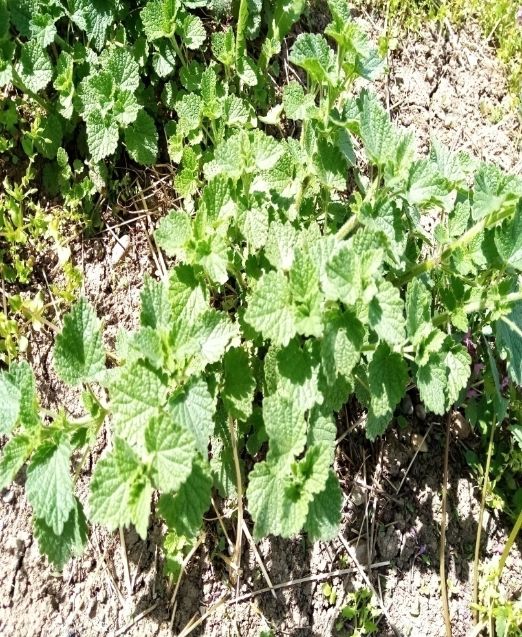
Народни назив:Црна коприва
Лат.назив:Ballata nigra L.
Фамилија:Lamiaceae
Станиште:Двориште
Место:Прћиловица
Датум:30.04.2021
Ученик:Мартин Милићевић
Црна коприва је вишегодишња зељаста биљка из породице уснатица.Листови су тамно зелени,наборани,дуги до 4 цм.

Slide 16
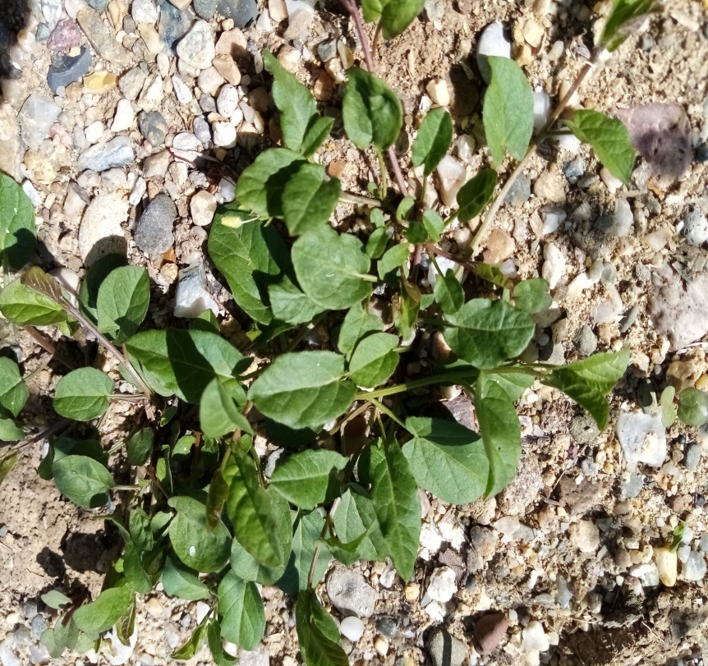
Народни назив:Попонац
Лат.назив:Convolvulus arvensis
Фамилија:Convolvulaceae
Станиште:Двориште
Место:Прћиловица
Датум:30.04.2021
Ученик:Мартин Милићевић
Попонац је вишегодишња зељаста биљка са ризомом.Корен је дубок,што овој биљци омугућава и да преживи и сушни период.Стабло је пузеће.

Slide 17
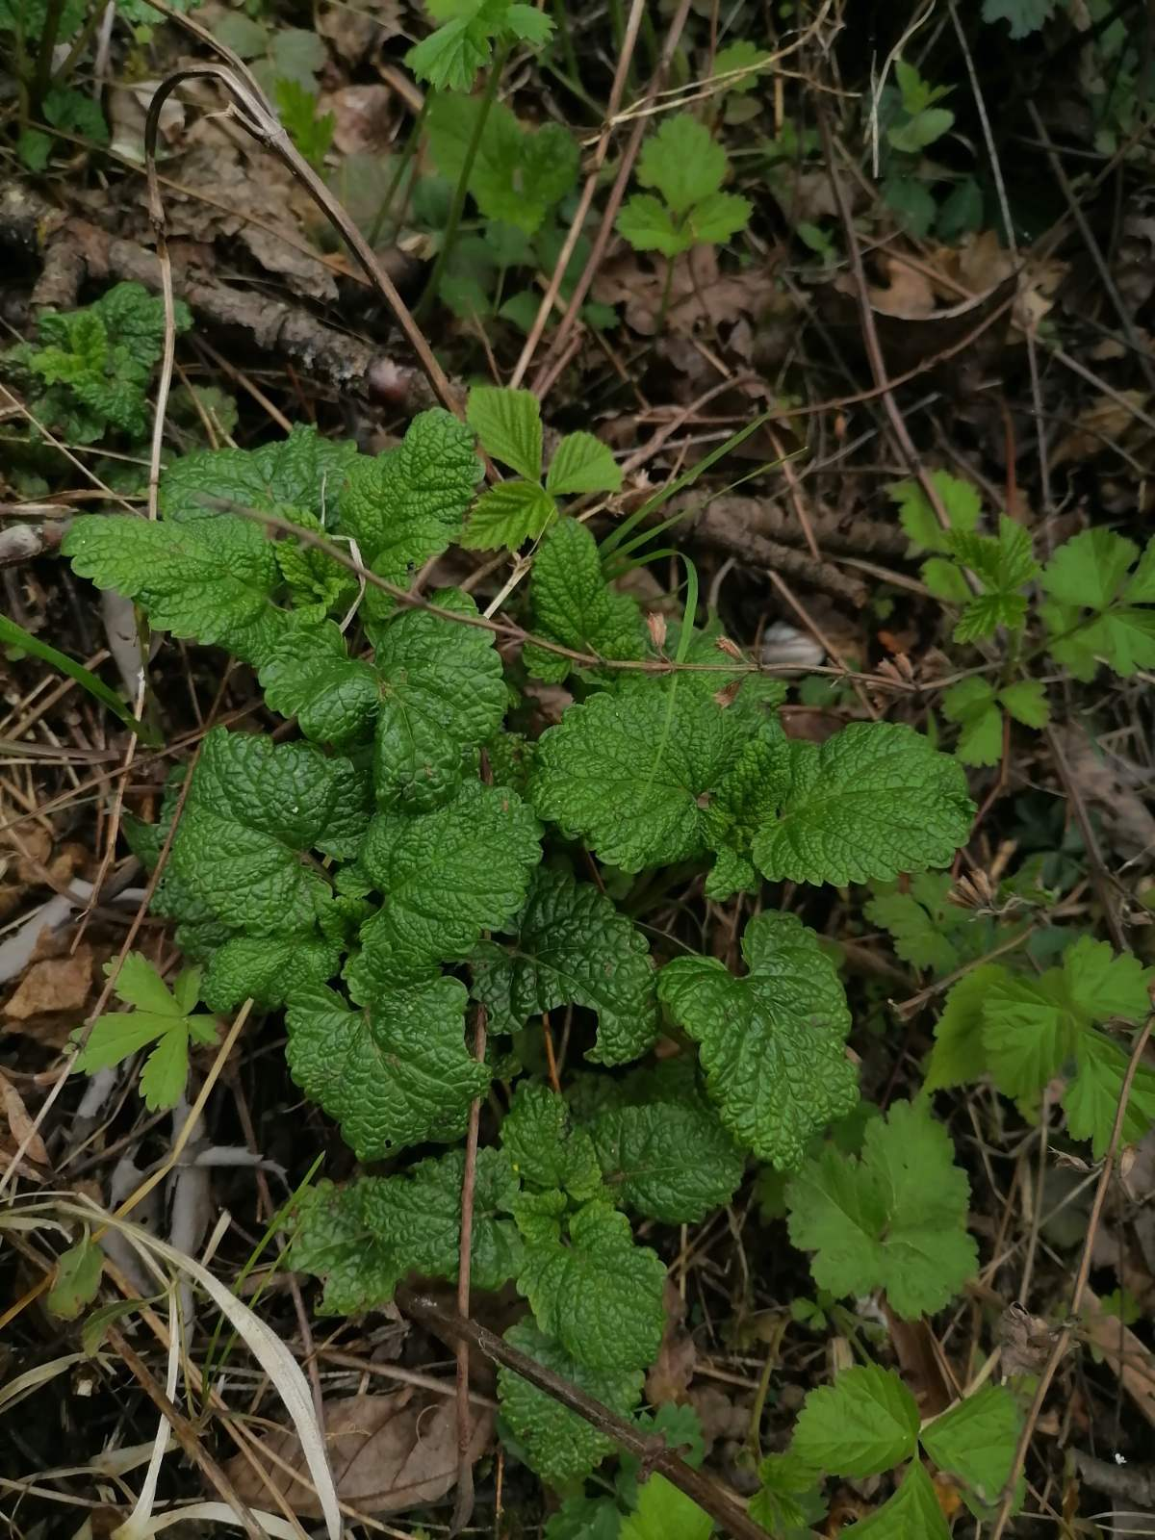
Народни назив:Дивља нана
Лат.назив:Mentha spicata
Фамилија:Lamiaceae
Станиште:Шума
Место:Лознац
Датум:1.05.2021
Ученица:Милена Станојевић
Има лековито дејство,цветови су јој мали,листови скоро сесилни,стабло од 0,6м до 1,2м висине,

Slide 18
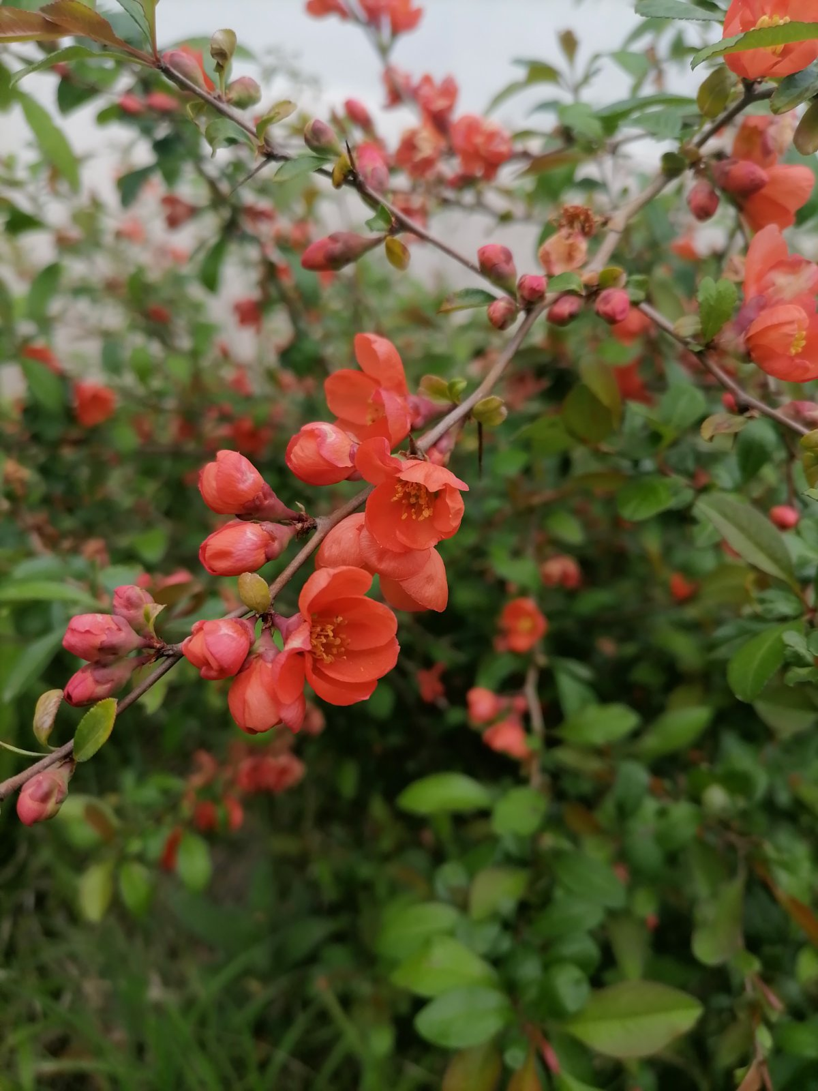
Народни назив:Нар
Лат.назив:Punica granatum
Фамилија:Lzthraceae
Станиште:Шума
Место:Лознац
Датум:01.05.2021
Ученица:Милена Станојевић
Нар је пореклон из региона који се протеже од Ирана до северне Индије,гаји се од давнина.У шпанску Америку је уведен крајем 16. века а у Калифорнију су га донели шпански насељеници.

Slide 19
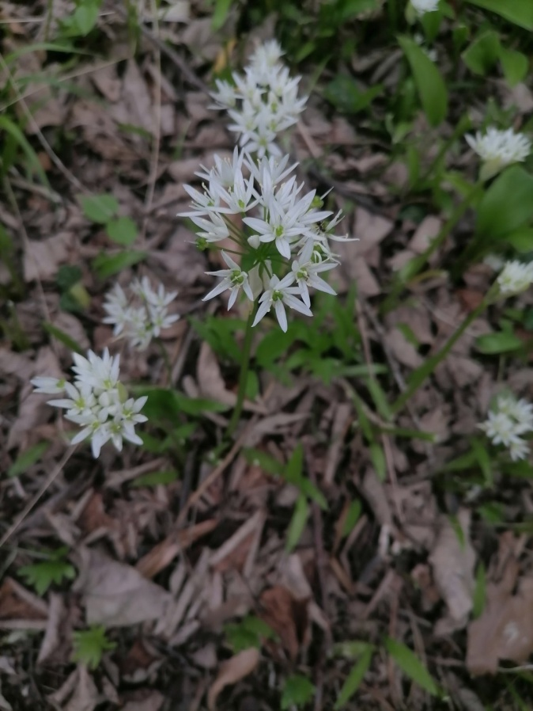
Народни назив:Сремуш
Лат.назив:Allium usinum
Фамилија:Alliaceae
Станиште:Шума
Место:Лознац
Датум:01.05.2021
Ученица:Теодора Симоновић
Сремуш је познат и као медвеђи лук. Самоникла врста.Има велику храњиву вредност,нарочито у првим месецима пролећа.

Slide 20
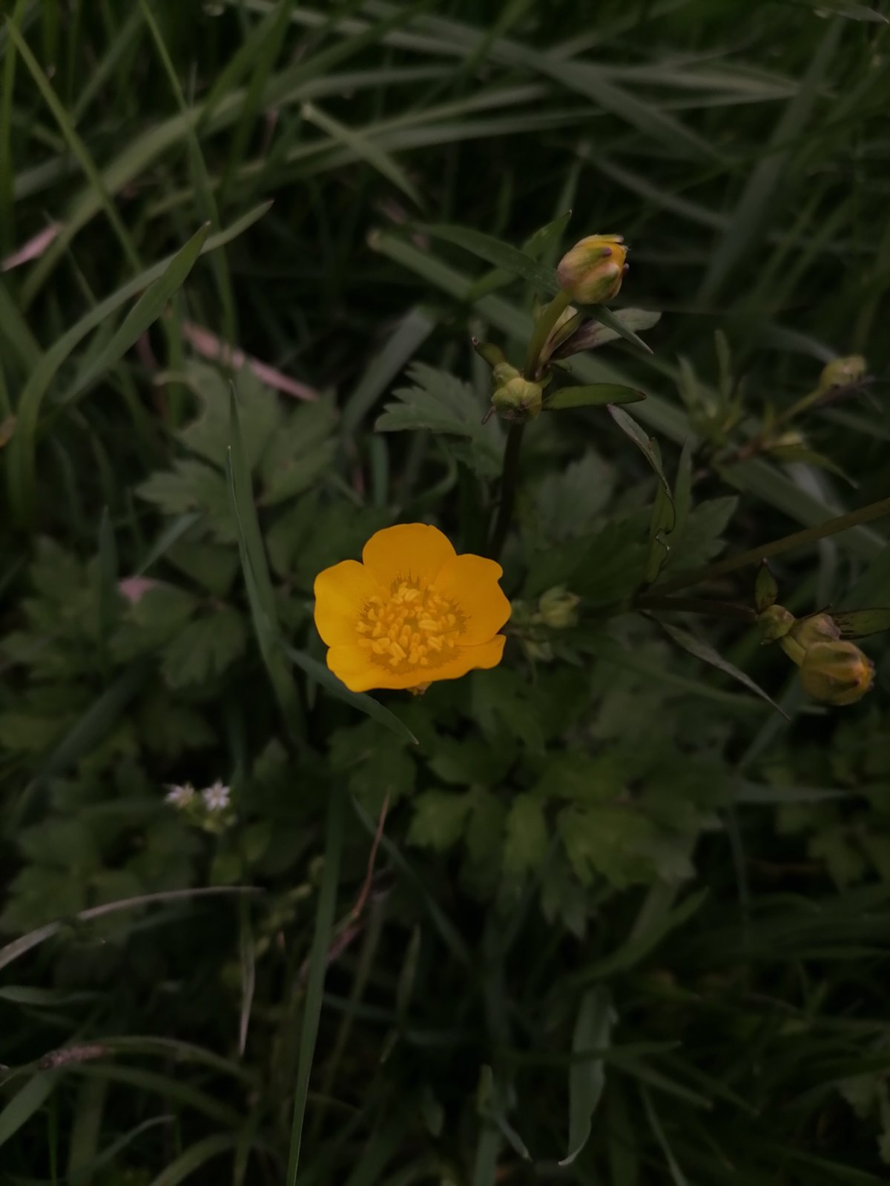
Народни назив:Љутић
Лат.назив:Ranunculus acris
Фамилија:Ranunculaceae
Станиште:Шума
Место:Лознац
Датум:01.05.2021
Ученица:Теодора Симоновић
Љутићи су велика породица вишегодишњих и ређе једногодишњих биљака из класе дикотила.Љутићи су распростањени широм света,али најбоље успевају у uмереном и хладном појасу северне полулопте.Већина припадникa ове породице живи на влажним местима.

Slide 21
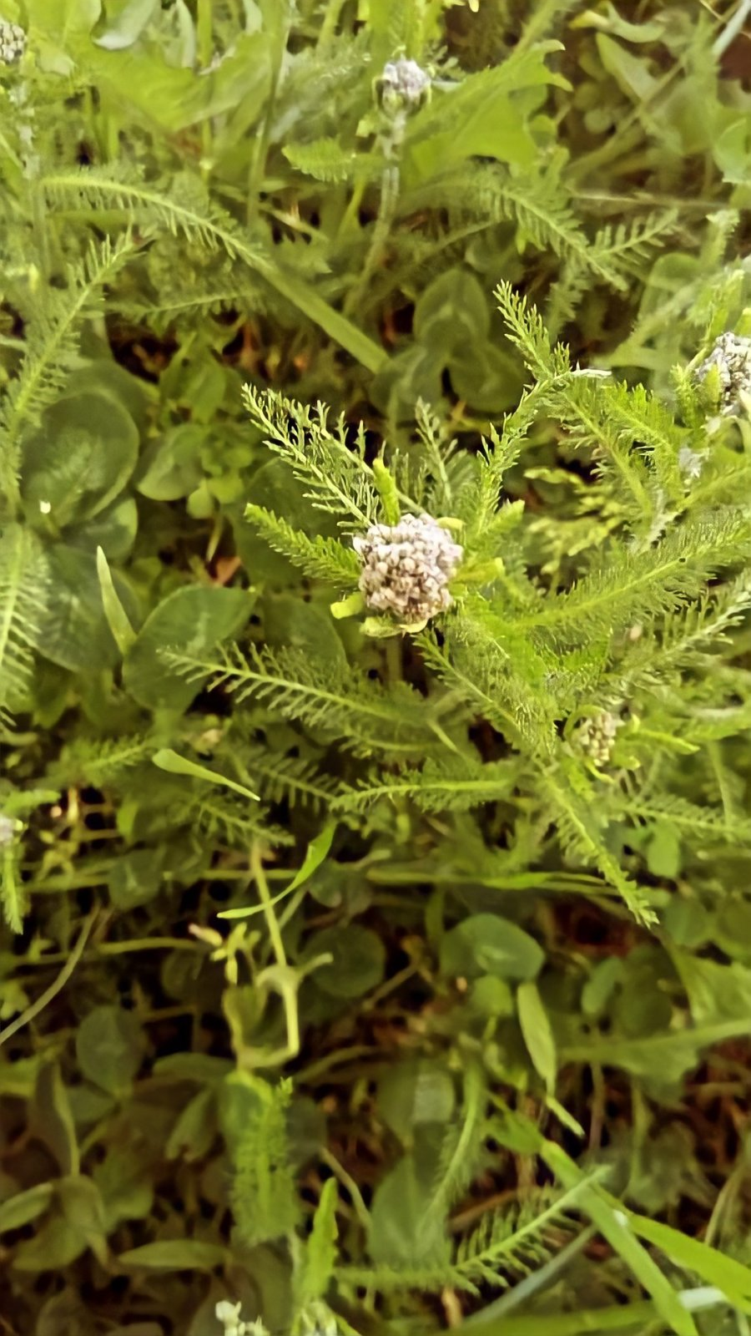
Народни назив:Хајдучка трава
Лат.назив:Achillea millefolium
Фамилија:Asteraceae
Станиште:Ливада
Место:Лознац
Датум:01.05.2021
Ученица:Милена Станојевић
Хајдучка трава је вишегодишња биљка,стабиљка висока до 80 цм,округла,зеленкаста.Спада у веома лековите биљке,одлична је за лечење цревних,желудачних тегоба.

Slide 22
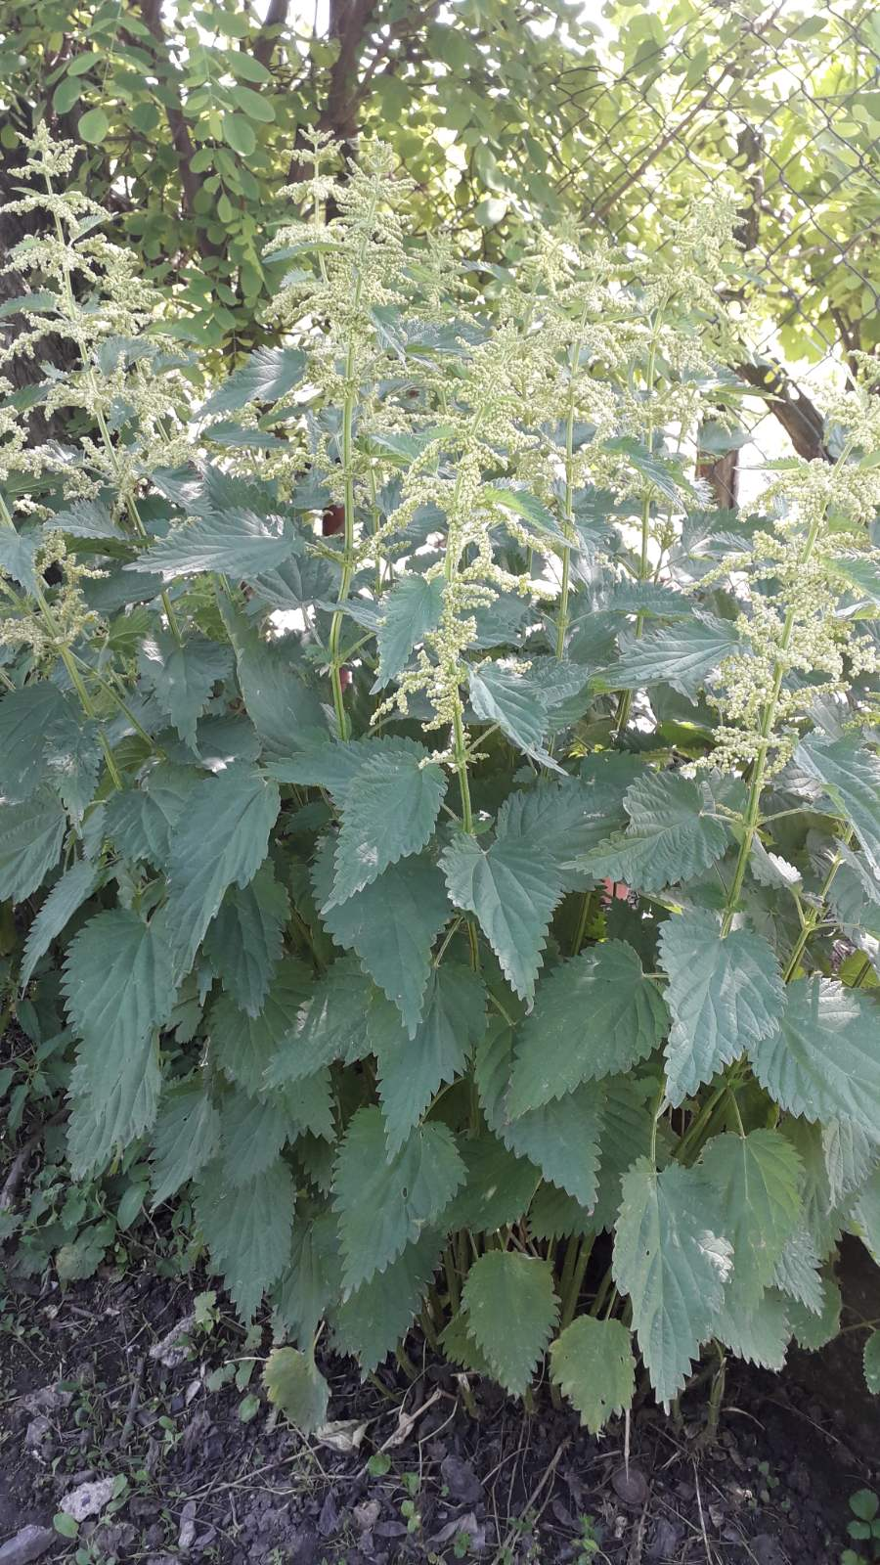
Народни назив:Коприва
Лат.назив:Urtica dioica
Фамилија:Urticaceae
Станиште:Ливада
Место:Лознац
Датум:01.05.2021
Ученица:Теодора Симоновић
Коприва је вишегодишња,зељаста биљка,једнодома или дводома из фамилије коприве.Корен је жилчаст,стабло је усправно.

Slide 23
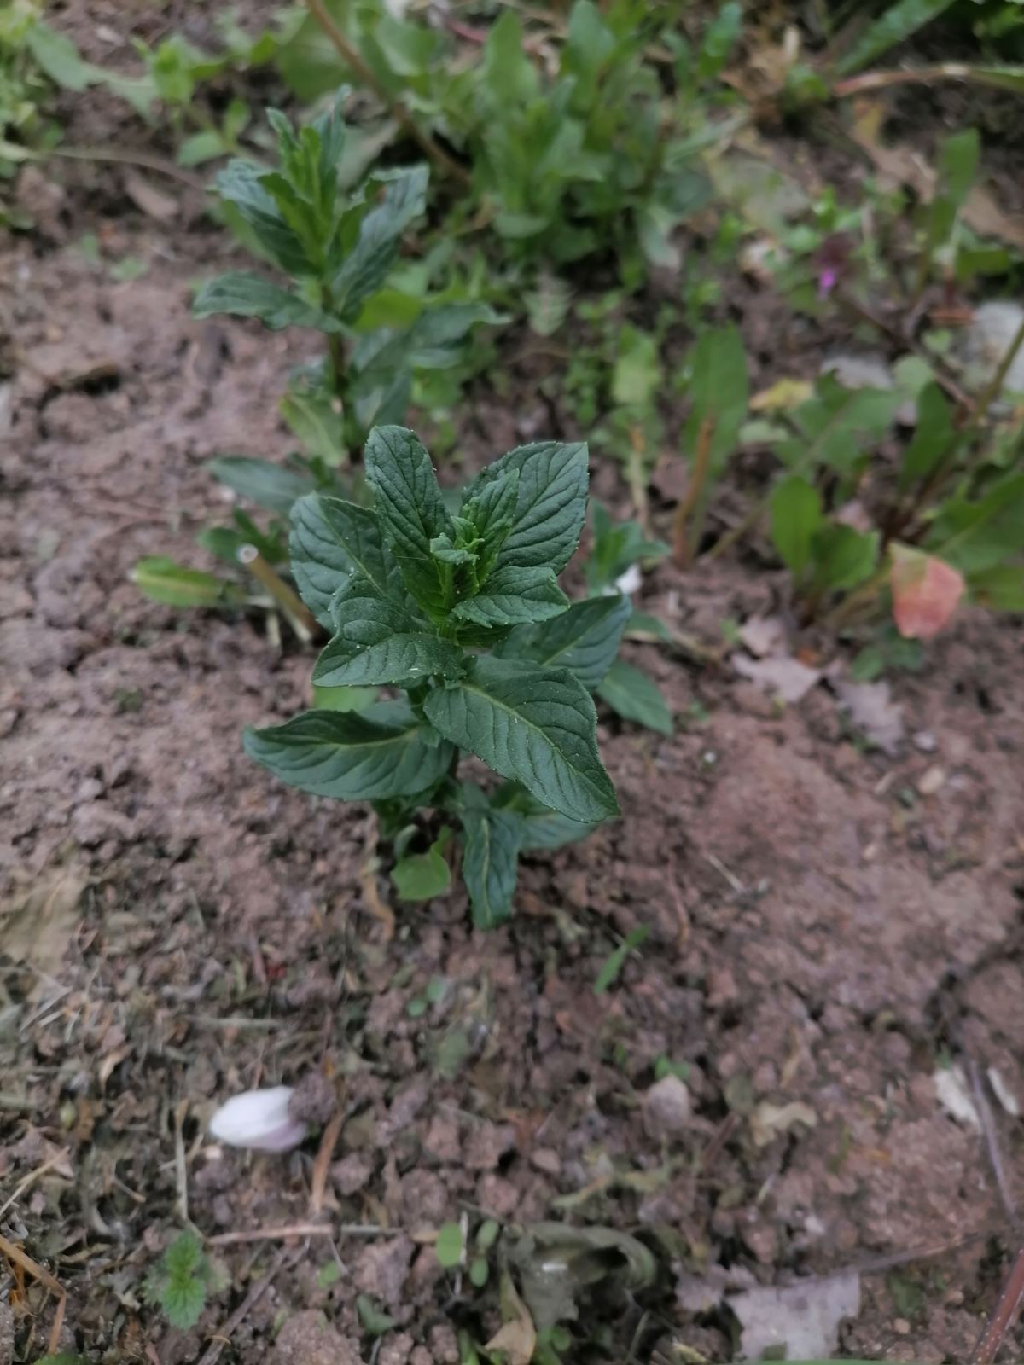
Народни назив:Нана
Лат.назив:Mentha longifolia
Фамилија:Lamiaceae
Станиште:Двориште
Место:Лознац
Датум:16.04.2021
Ученица:Милена Станојевић
Има их око 30 врста.Широко је распрострањена,висока је и до 30цм, има пријатан мирис.Најчешће се користи код стомачних тегоба.

Slide 24
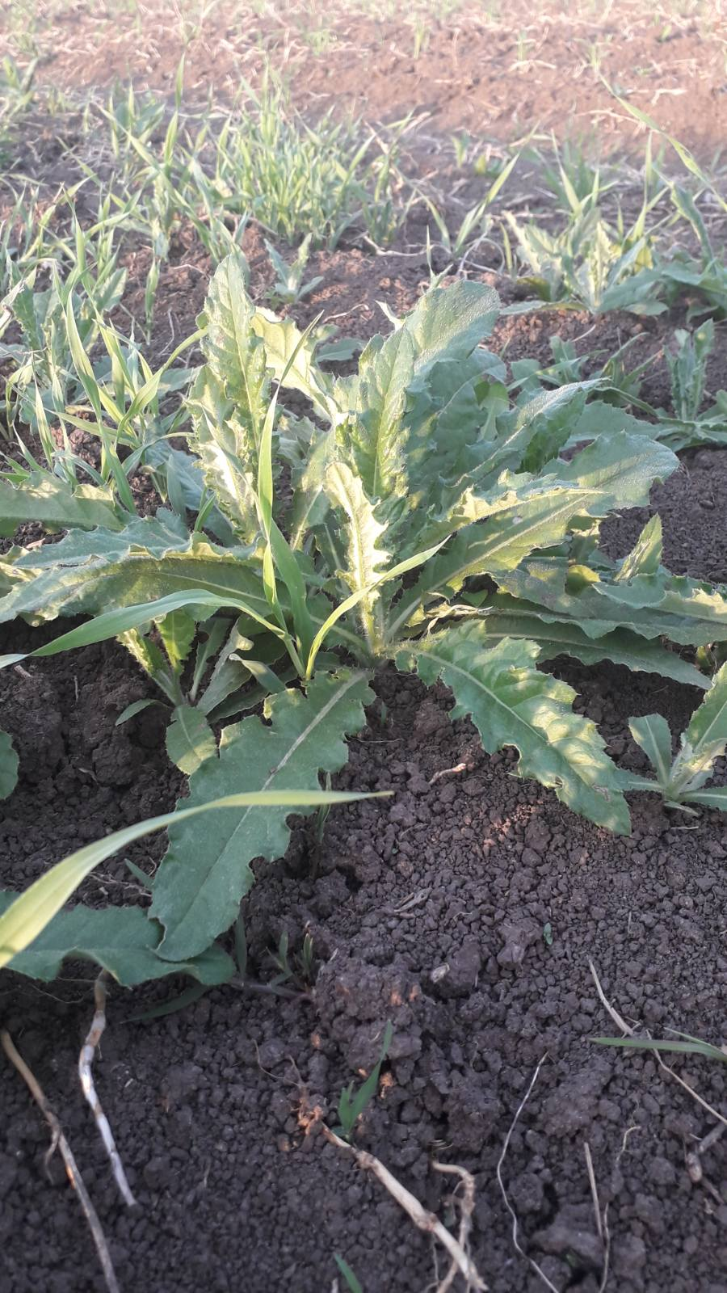
Народни назив:Паламида
Лат.назив:Cirsium arvense
Фамилија:Asteraceae
Станиште:Поље
Место:Моравац
Датум:08.05.2021
Ученик:Мартин Милићевић
Паламида је коровска биљка пореклом из Европе и Северне Азије.Припада породици главочике и данас је распрострањена у целом свету.

Slide 25
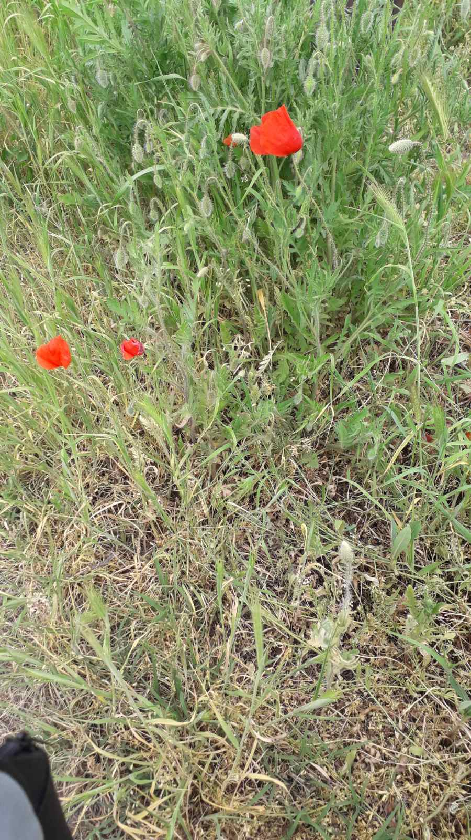
Народни назив:Булка
Лат.назив:Papaver rhoeas
Фамилија:Papaveraceae
Станиште:Поље
Место:Моравац
Датум:05.05.2021
Ученик:Мартин Милићевић
Булка или дивљи мак је једногодишња биљка,ређе двогодишња.У свежем стању ова биљка је отровна,али када се цветови конзумирају у нормалним количинама не може бити штетно.

Slide 26
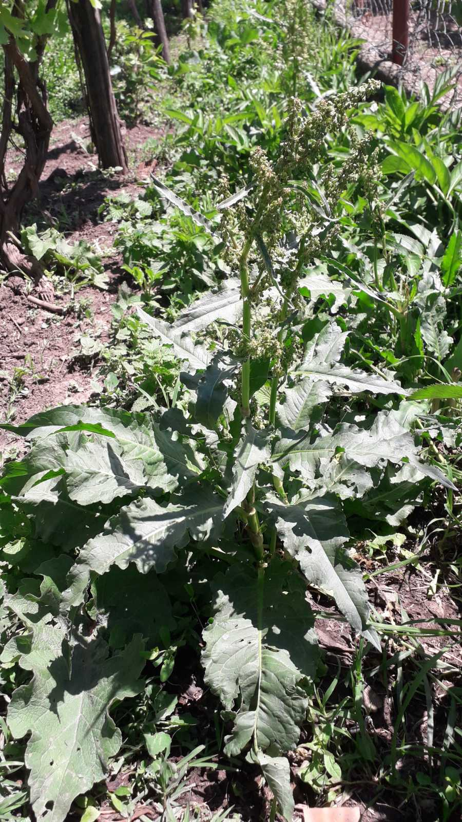
Народни назив:Зеље
Лат.назив:Rumex patientia
Фамилија:Polygonaceae troskot
Станиште:Ливада
Место:Житковац
Датум:05.05.2021
Ученик:Мартин Милићевић
Зеље је јестива самоникла биљка. Има и лековита својства

Slide 27
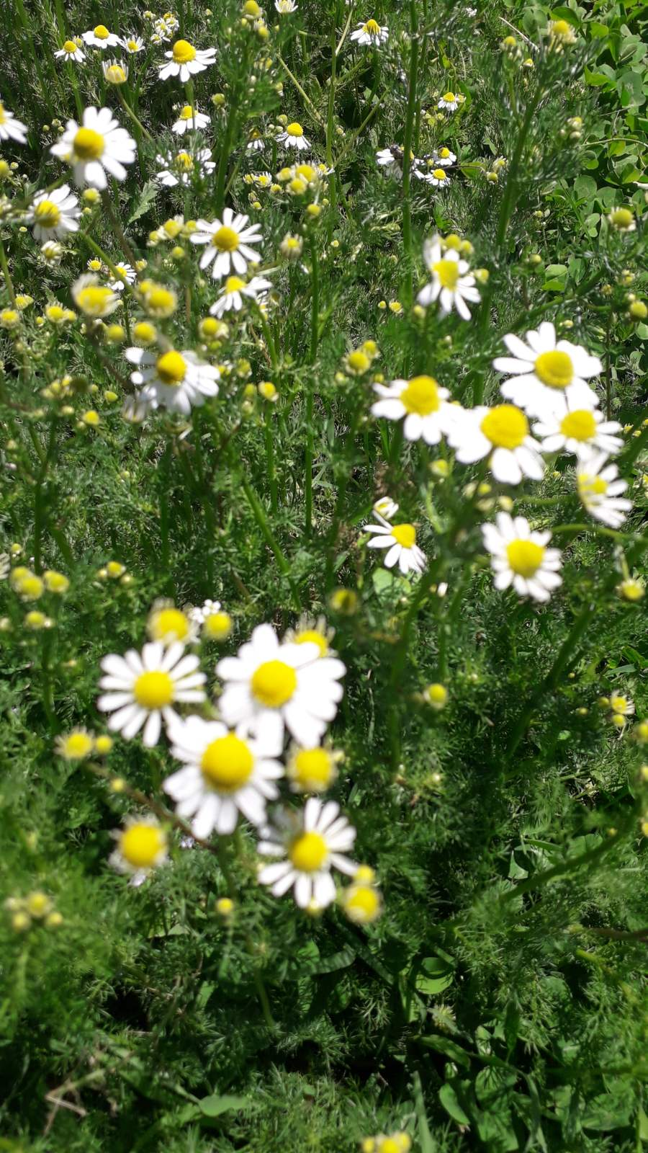
Народни назив:Камилица
Лат.назив:Matricaria chamomilla
Фамилија:Asteraceae
Станиште:Ливада
Место:Житковац
Датум:10.05.2021
Ученик:Мартин Милићевић
Камилица је лековита биљка .Побољшава расположење,ублажа бол.

Slide 28
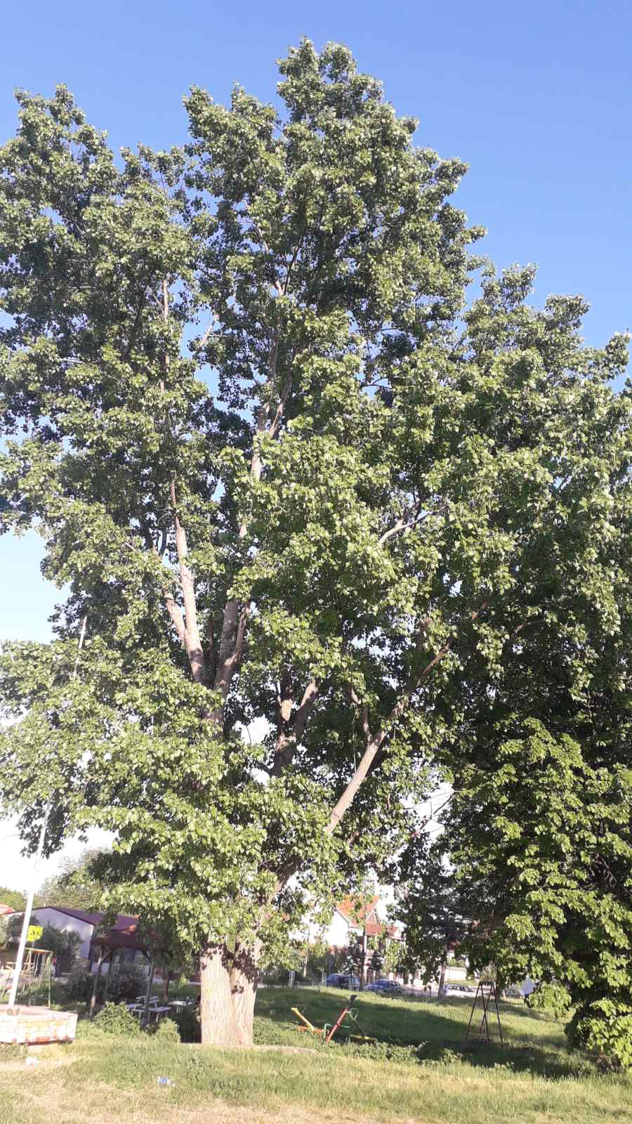
Народни назив:Топола
Лат.назив:Populus alba
Фамилија:Salicaceae
Станиште:Парк
Место:Житковац
Датум:10.05.2021
Ученик:Мартин Милићевић
Топола је листопадно дрво из фамилије врба.Шуме тополе се јављају поред обала река и познате су по брзом расту.

Slide 29
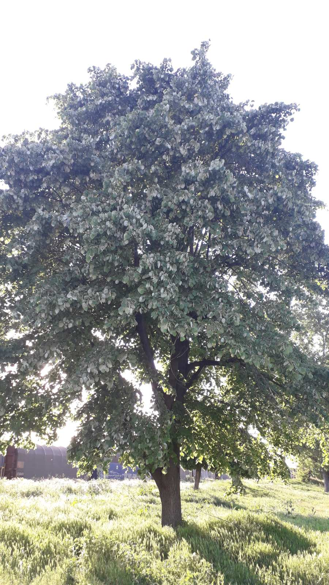
Народни назив:Липа
Лат.назив:Tilia platyphyllos
Фамилија:Malvaceae
Станиште:Парк
Место:Житковац
Датум:10.05.2021
Ученик:Мартин Милићевић
Липа је род који обухвата око 30 врста листопадног дрвећа у северној умереној зони.Стари Словени су живели у липовим шумама.Улитератури се спомиње као свето дрво.

Slide 30
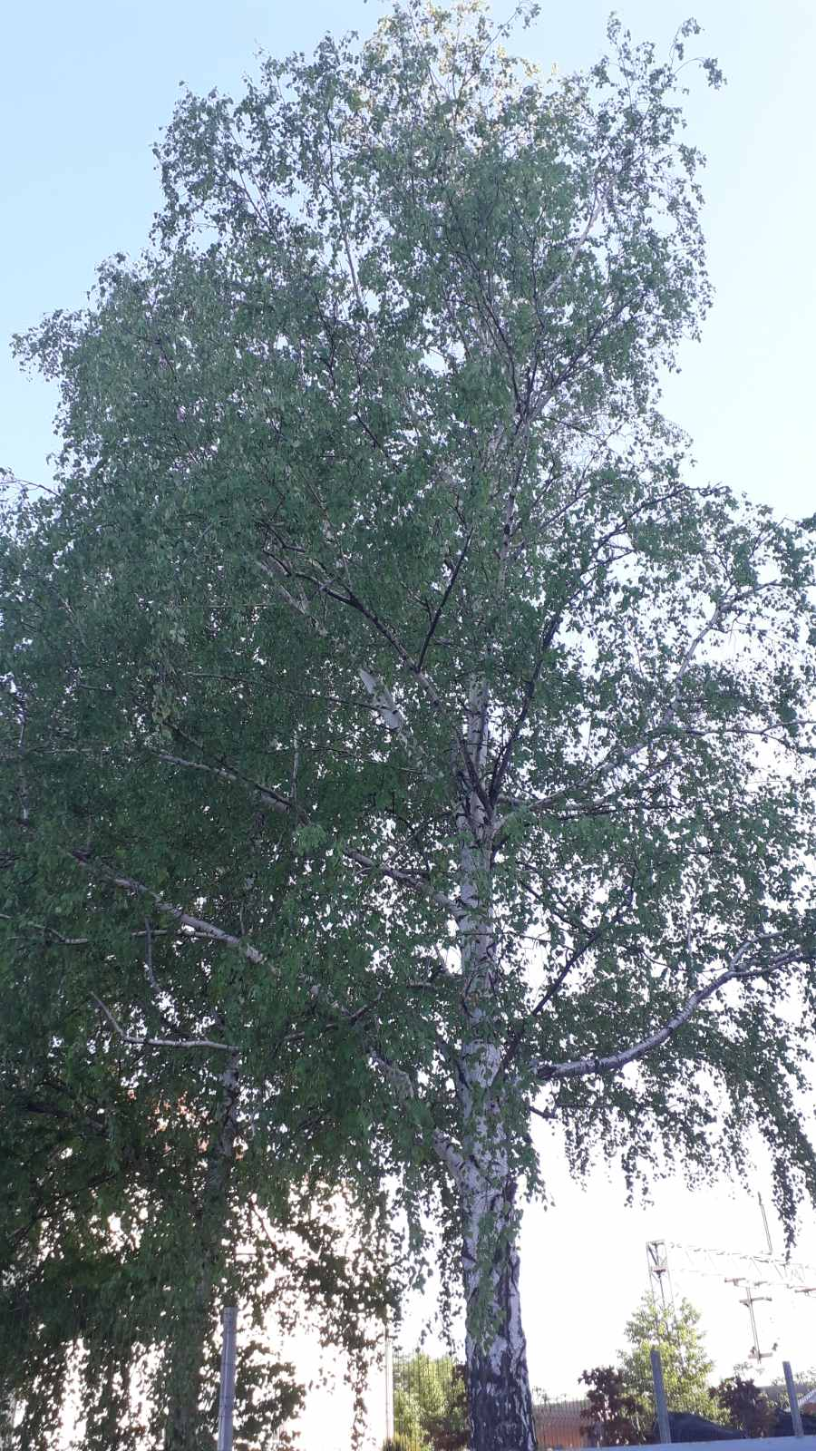
Народни назив:Бреза
Лат.назив:Betula pendula
Фамилија:Betulaceae
Станиште:Парк
Место:Житковац
Датум:10.05.2021
Ученик:Мартин Милићевић
Брезе обухватају око 40 врста дрвећа и жбунова. Дрво брезе употребљава се у столарству,користи се и за вештачку свилу.

Slide 31
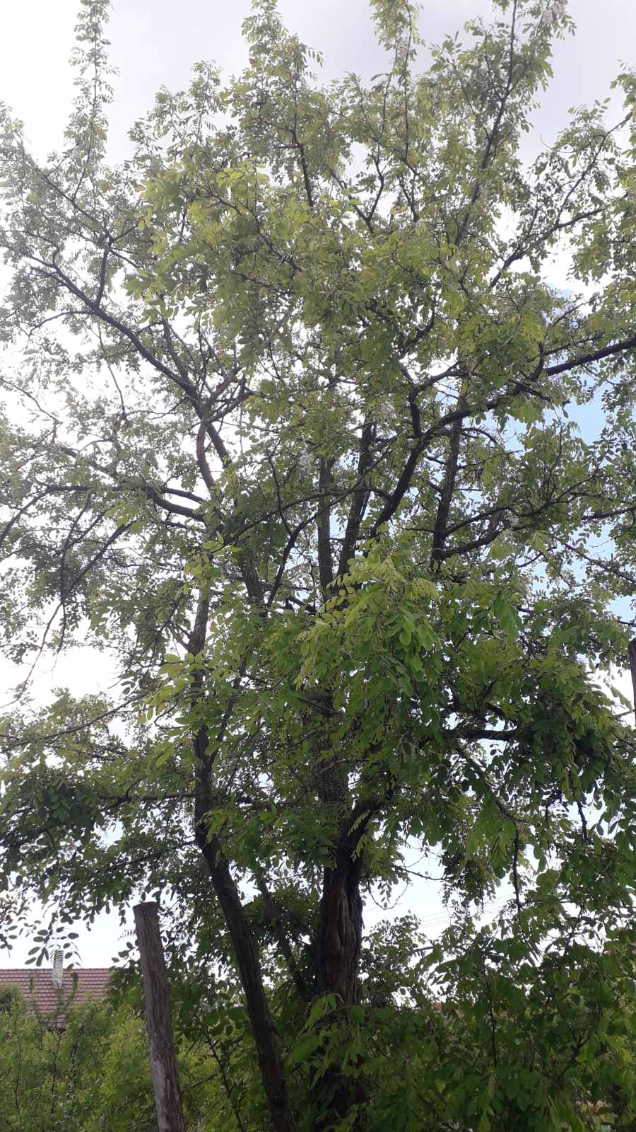
Народни назив:Багрем
Лат.назив:Robinia pseudoacacia
Фамилија:Fabaceae
Станиште:Шума
Место:Житковац
Датум:10.05.2021
Ученик:Мартин Милићевић
Багрем се лако размножава јер има ситно семе.Пчеле радо иду на багремов цвет,правећи тако багремов мед.

Slide 32
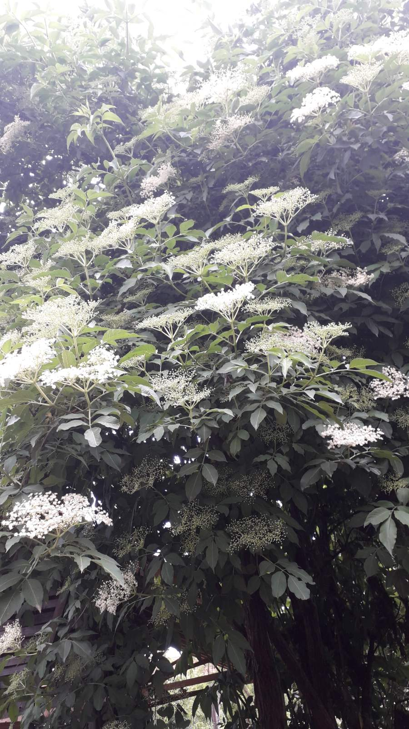
Народни назив:Црна зова
Лат.назив:Sambacus nigra
Фамилија:Capryfoliaceae
Станиште:Парк
Место:Житковац
Датум:10.05.2021
Ученик:Мартин Милићевић
Цвет зове има лековита својства.Користи се такође за прављење сока.

Slide 33
Човек расправља,а природа делује.
Волтер
ХВАЛА НА ПАЖЊИ!

